Slide 1
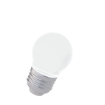
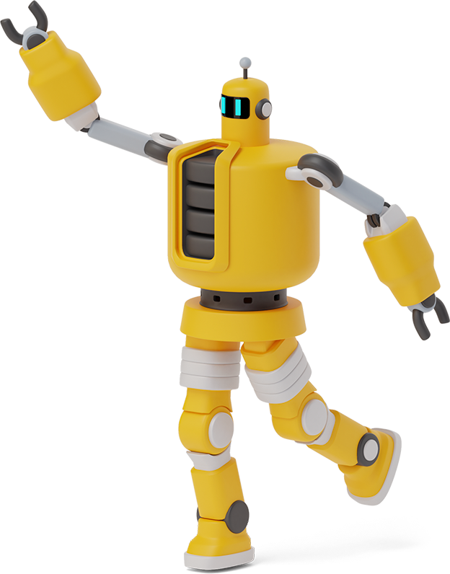
Programación multimedia y dispositivos móviles

Slide 2
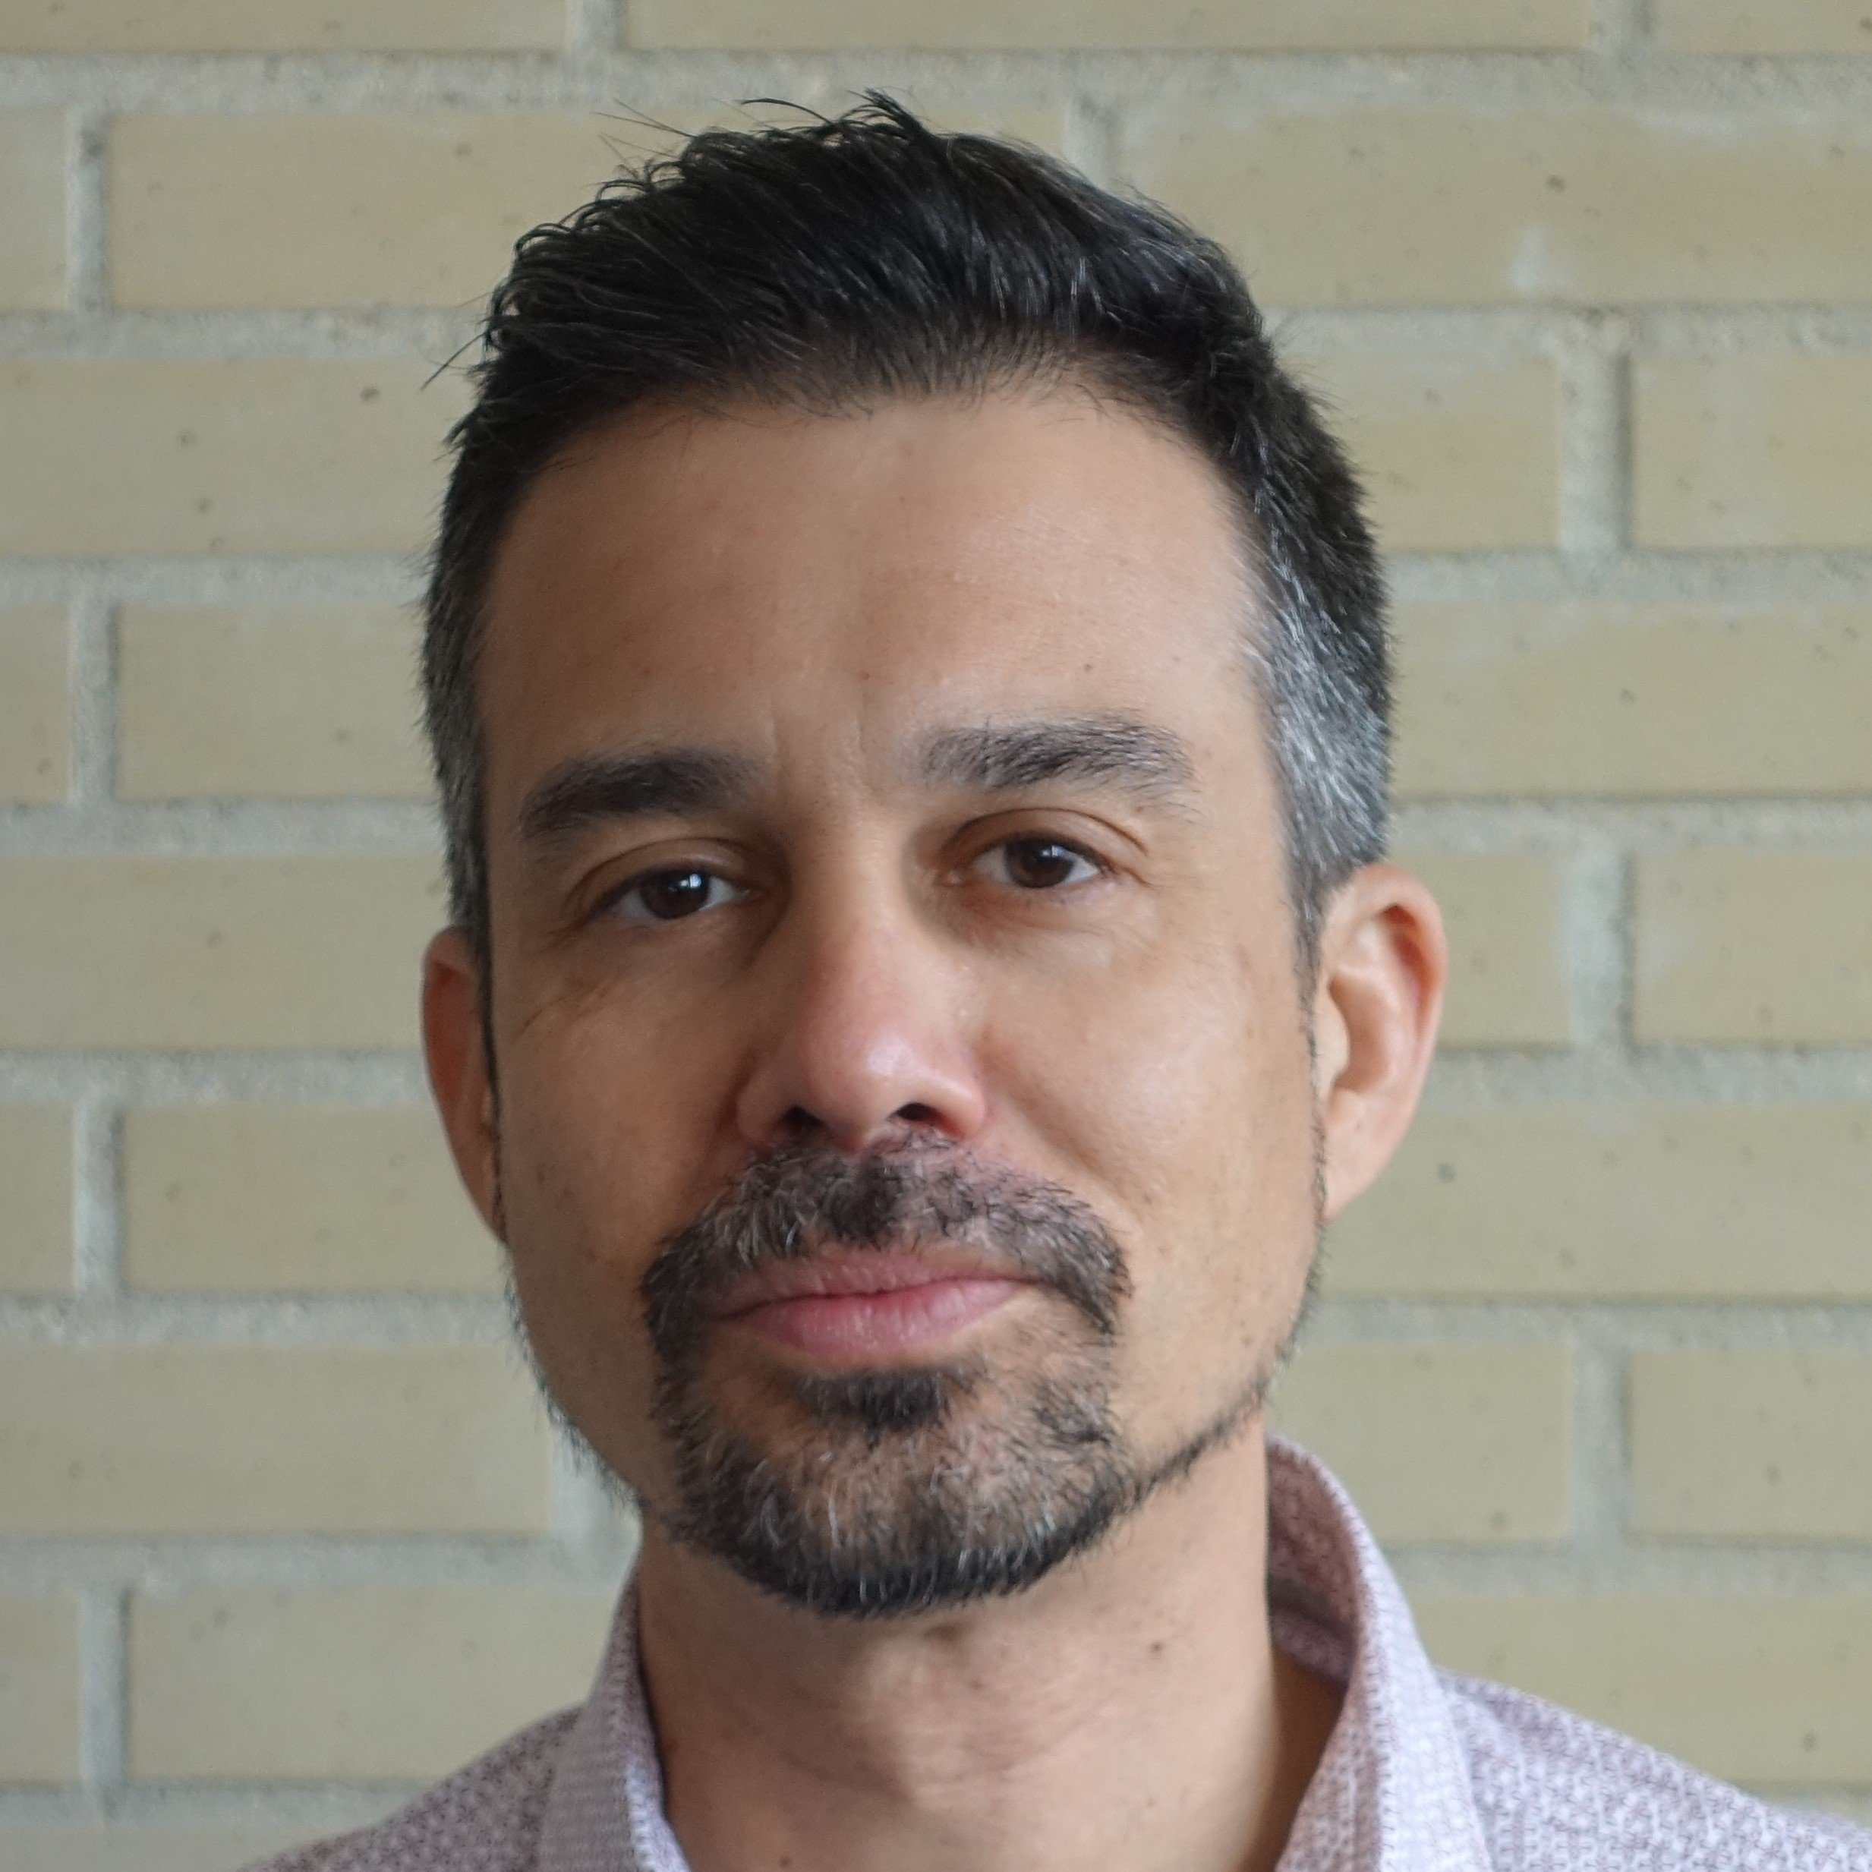
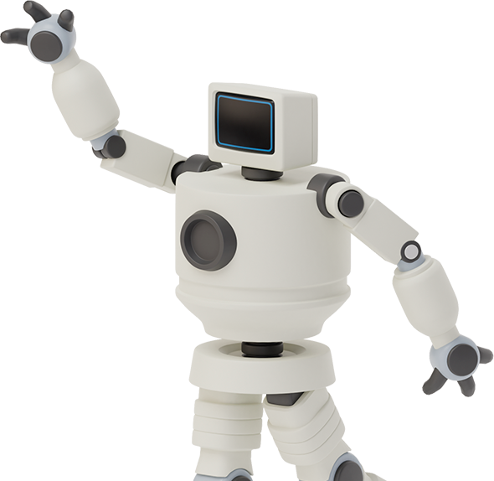

Hola
Me llamo Juan Agüí
Soy vuestro profesor de PMDM
jagui@gmqtech.es

Slide 3
Carrera
Atalum Wireless
Telefónica I+D
2003
2009
2012
2017
Becario ETSIT
Avalon Biometrics
Tesla Cool Lab

Slide 4

Puerta al mundo
Sheffield
Jena
Toronto
Portland
Milwauekee
Minneapolis
Grenoble
Chicago
Boston
Barcelona
San Francisco
Madrid
Tel Aviv
Marruecos

Slide 5

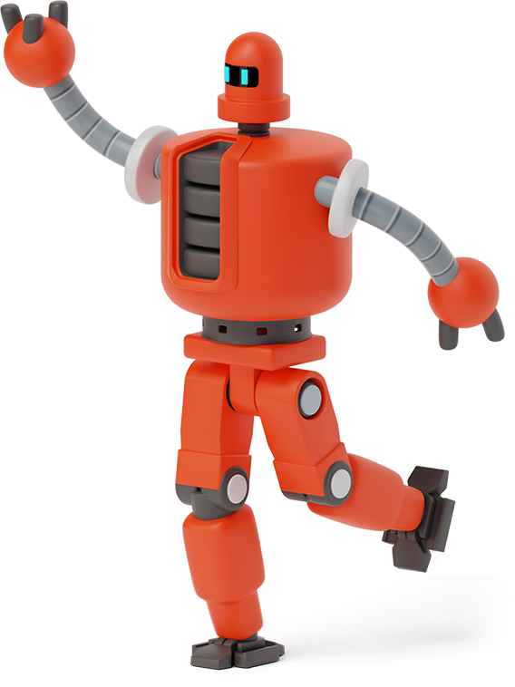
Desarrollo del curso
1
Evaluaciones, contenidos, calificaciones

Slide 6

Evaluaciones
 | 1ª | 2ª | 3ª
1º DAM | 36h | 46h | 20h
2º DAM | 36h | 28h | -

Slide 7
contenidos
Dispositivos móviles (44h)
Bloque 1. Análisis de tecnologías para aplicaciones en dispositivos móviles
Bloque 2. Programación de aplicaciones para dispositivos móviles
Bloque 3. Utilización de librerías multimedia integradas
Programación juegos (20h)
Bloque 4. Análisis de motores de juegos
Bloque 5. Desarrollo de juegos 2D y 3D

Slide 8

Calificaciones
Proyectos: 50%
1 proyecto por parejas en cada evaluación.
Mínimo un 5.0
Ejercicios: 20%
Ejercicios prácticos
Pruebas tipo test
Media aritmética
Examen: 30%
Al final de la evaluación
Mínimo un 4.0

Slide 9

convocatorias
Ordinaria
Eliminatoria
Entrega de proyecto
Examen específico
Extraordinaria
Examen con todos los contenidos del módulo

Slide 10
¡Comencemos!
2

Slide 11
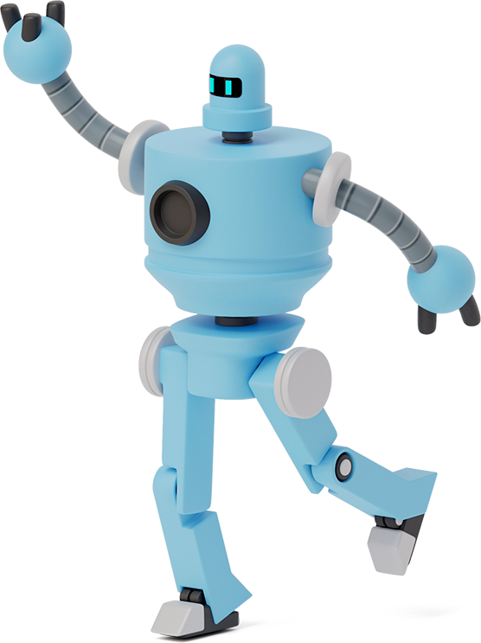
“¿Por qué Android?”

Slide 12
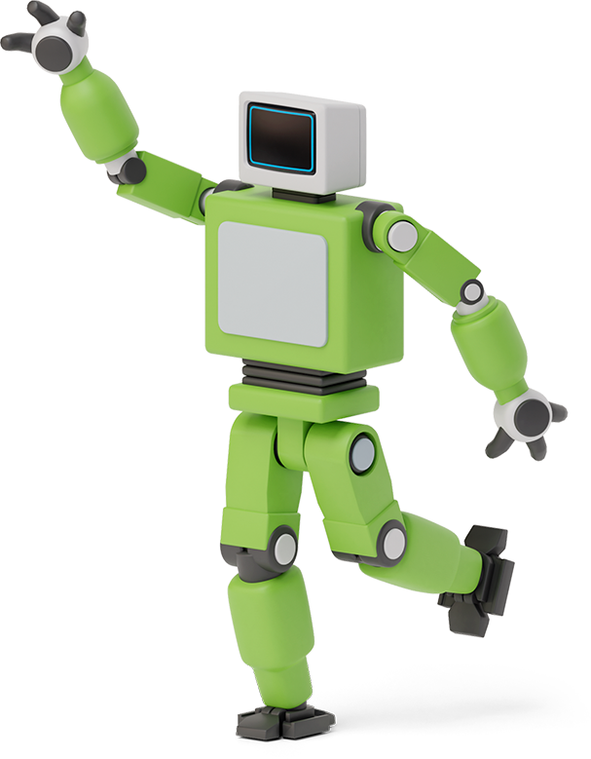

1.050.000.000
2.800.000.000
71%
2020
Unidades vendidas
Usuarios globales
Cuota de mercado

Slide 13
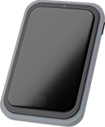

Requisitos
Android Studio
Git for Windows

Slide 14
GRA
¿Preguntas? Me podéis encontrar en:
jagui@gmqtech.es

Slide 15
Credits
Special thanks to all the people who made and released these awesome resources for free:
Presentation template by SlidesCarnival
Robots by Alex Monge
Photographs by Unsplash

